Slide 1
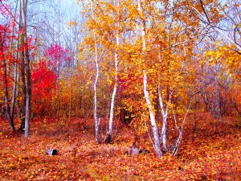
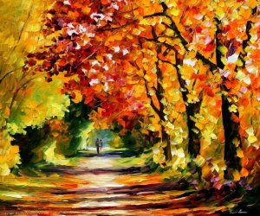
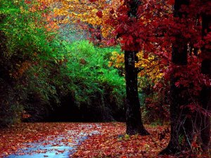
Второстепенные члены предложения. Роль второстепенных членов предложения. Дополнение.

Slide 2
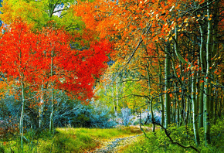
Дни поздней осени бранят обыкновенно, Но мне она мила, читатель дорогой, Красою тихою, блистающей смиренно… Унылая пора! Очей очарованье! Приятна мне твоя прощальная краса – Люблю я пышное природы увяданье, В багрец и золото одетые леса… («Осень»)

Slide 3
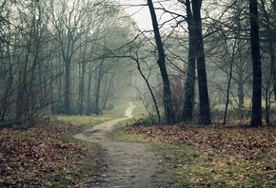
Уж небо осенью дышало, Уж реже солнышко блистало, Короче становился день, Лесов таинственная сень С печальным шумом обнажалась, Ложился на поля туман, Гусей крикливых караван Тянулся к югу: приближалась Довольно скучная пора, Стоял ноябрь у двора. («Евгений Онегин»)

Slide 4
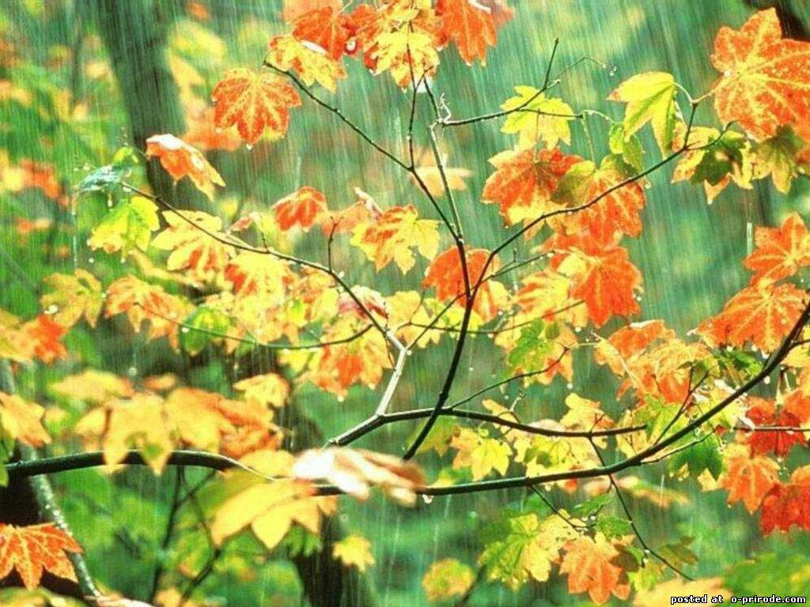
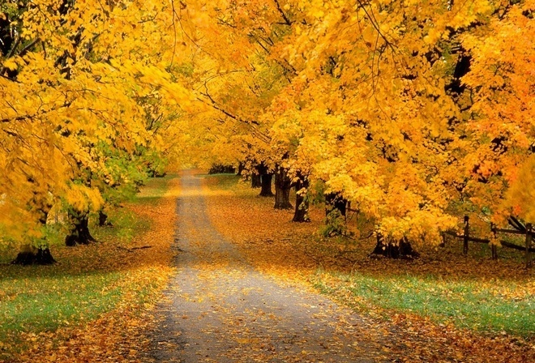
Не всегда нас радует осенняя погода, но как сказал наш современник:
У природы нет плохой погоды, Каждая погода - благодать, Дождь ли, снег - любое время года Надо благодарно принимать.

Slide 5
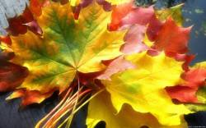
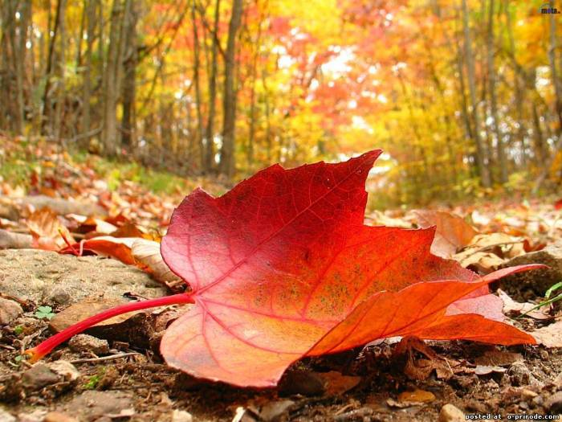
Мелькает желтый лист на зелени дерев, Работы кончил серп на нивах золотых, И покраснел уже вдали ковёр лугов, И зрелые плоды висят в садах тенистых.

Slide 6
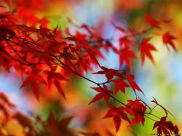
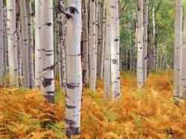
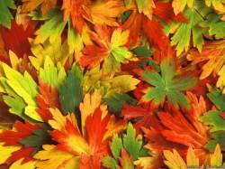
желтый лист,
на зелени дерев,
работы кончил,
на нивах золотых,
покраснел вдали,
покраснел уже,
ковер лугов,
зрелые плоды,
висят в садах,
садах тенистых

Slide 7
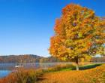
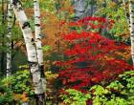
Дополнение:
Вопросы косвенных падежей Ты безошибочно знаешь уже. Если знаешь их, без промедления Тут же отыщутся дополнения.
Определение:
Признак предмета или явления Обозначает определение. Чей? и Какой? - ответы просты Лишь не хватает волнистой черты.
Обстоятельство:
На вопросы «Где? Когда? Как? Откуда? И куда?» Обстоятельство ответ Даст тебе всегда.

Slide 8
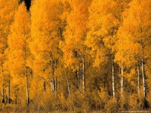
Замените согласованные определения несогласованными, и наоборот, несогласованные - согласованными:
Безмолвие леса -
листья берёзы -
горные вершины -
дубовые заросли -
осеннее золото -
лесное безмолвие
березовые листья
вершины гор
заросли дуба
золото осени

Slide 9
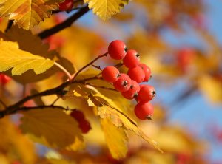
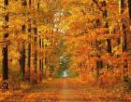
Над плотным стареющим тыном Всю ночь – от зари до зари Багряные гроздья рябины Качаются, как снегири. (Б. Костров)
Октябрь шагал, Дожди частили, и мне представилось с земли, Что, улетая из России, Роняют слезы журавли. (А. Богданович)
Суровой осени печален поздний вид, Но посреди ночного небосвода Она горит, твоя звезда, природа. И вместе с ней душа моя горит. (Н. Заболоцкий)

Slide 10
Осенью птицы улетают на юг. Из этого предложения возьмите наречие, являющееся в предложении обстоятельством времени, употребив его как существительное в именительном падеже единственного числа.
Осенний морозец разрумянил щеки. Возьмите сказуемое, употребив его без приставки в настоящем времени.
Кисти винограда свисают до земли. Возьмите слово, обозначающее подлежащее, употребите его в качестве дополнения.
Рябины украшают наши леса. Возьмите существительное в роли подлежащего, сделайте его дополнением, употребив его в родительном падеже.

Slide 11
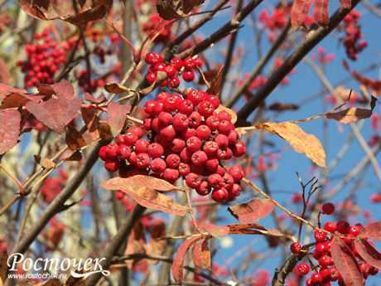
Осень румянит кисти рябины.
Подчеркните второстепенные члены предложения.

Slide 12
Вставьте пропущенные буквы, выделите орфограммы, расставьте знаки препинания. Из первого предложения выпишите все словосочетания, указав в них главные слова.
В ра..крытое окно бе..звучно вл..тел и опустился на мои бумаги кленовый лист. Он был похож.. на л..донь с широко ра..ставле..ыми пальцами. Словно чья(то) рука пот..нуласъ к столу и закрыла написа..ые строчки. Я закрыл свою тетрадь заложив на недописа..ой странице первый осенний лист и вышел в сад. В саду было (по)осенн...му тихо и пусто как в заколоче..ом доме.

